Slide 1



시각장애인을 위한
웨어러블 컴퓨터
시각장애인을 위한
웨어러블 컴퓨터

Slide 3




Slide 4

마음의 눈으로
세상을 봅니다.

Slide 6


시각장애인을 위한
웨어러블 컴퓨터
(보호자용)

Slide 7


Slide 8




지도
사진
문자
통신
지도
사진
문자
통신
SMS설정
설정완료

Slide 9

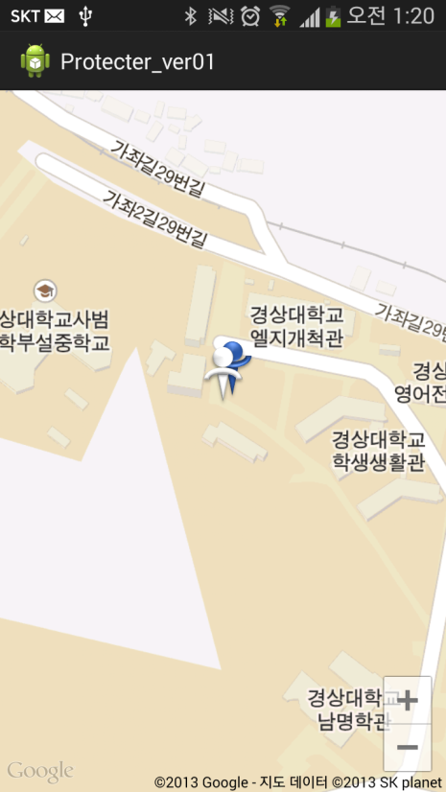

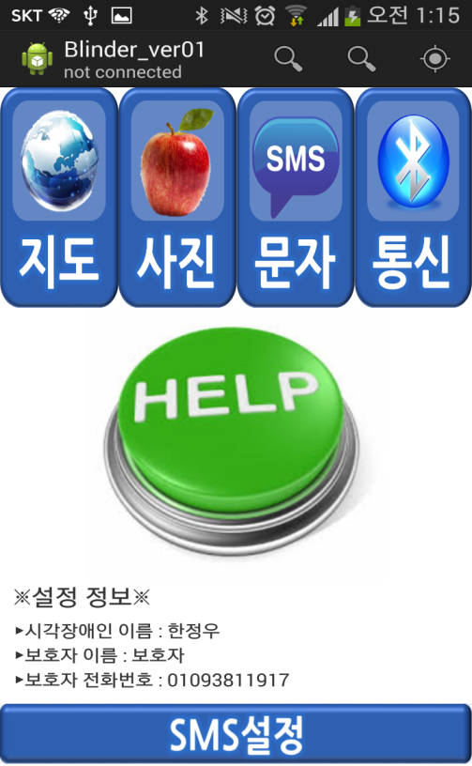
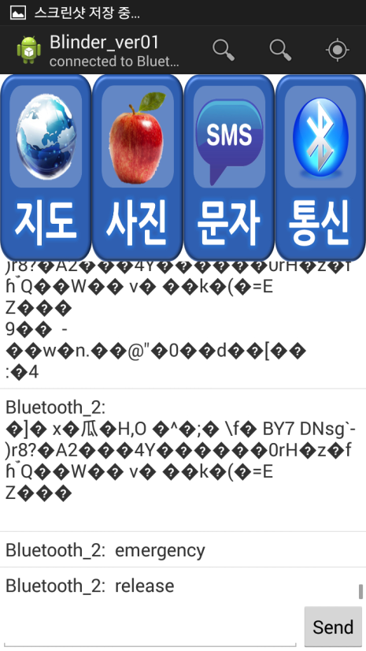
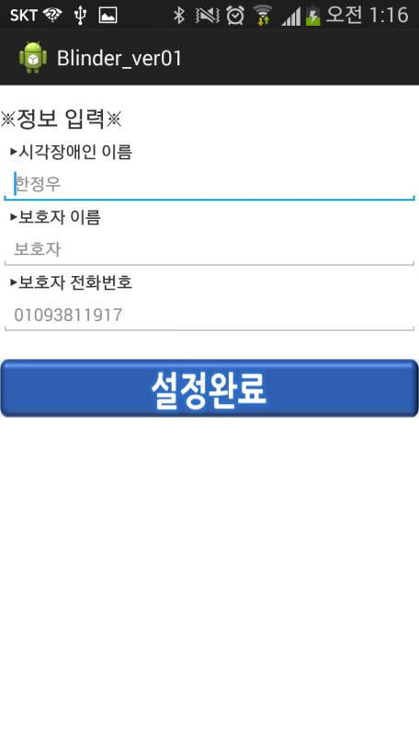
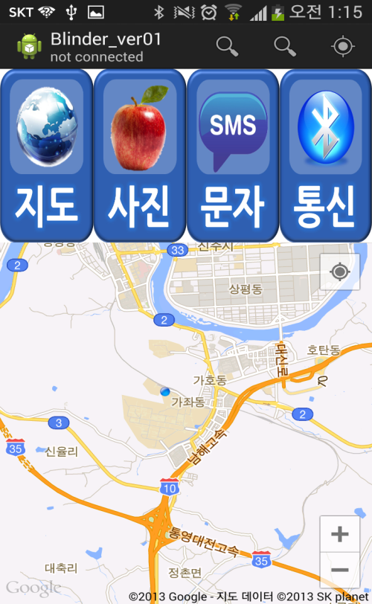

Slide 10





사진
사진

Slide 11


지도
사진
문자
통신
지도
사진
문자
통신

Slide 12



